Slide 1
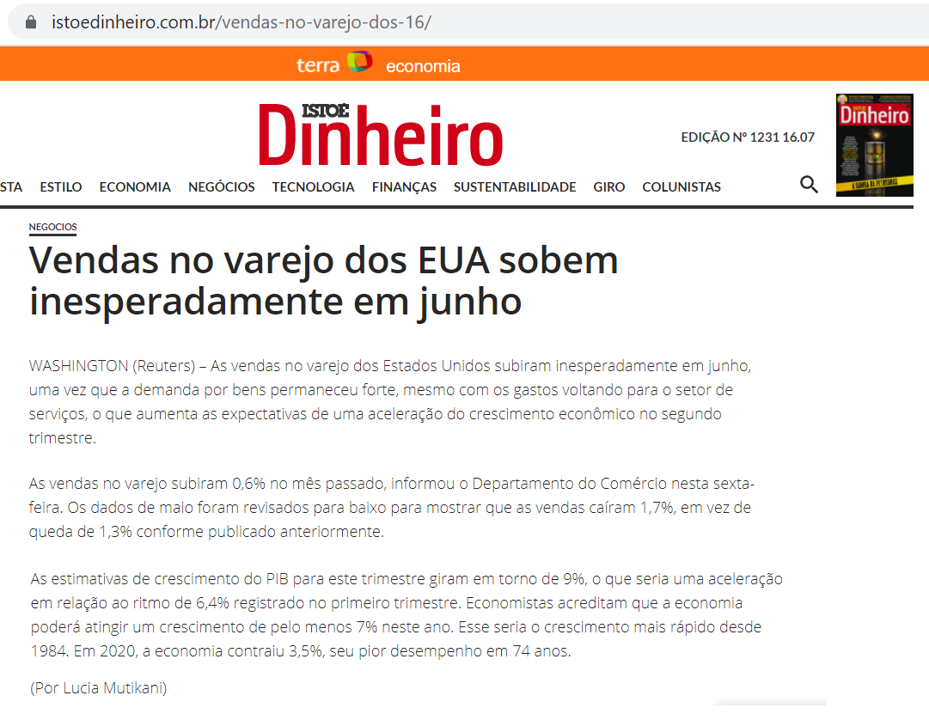
https://www.istoedinheiro.com.br/vendas-no-varejo-dos-16/

Slide 2
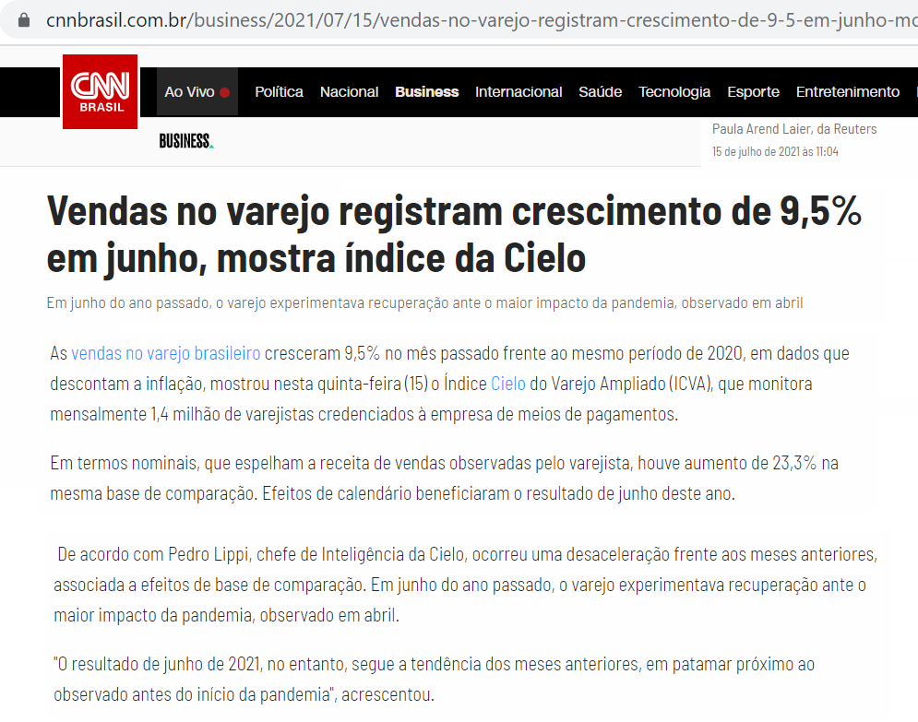
https://www.cnnbrasil.com.br/business/2021/07/15/vendas-no-varejo-registram-crescimento-de-9-5-em-junho-mostra-indice-da-cielo

Slide 3
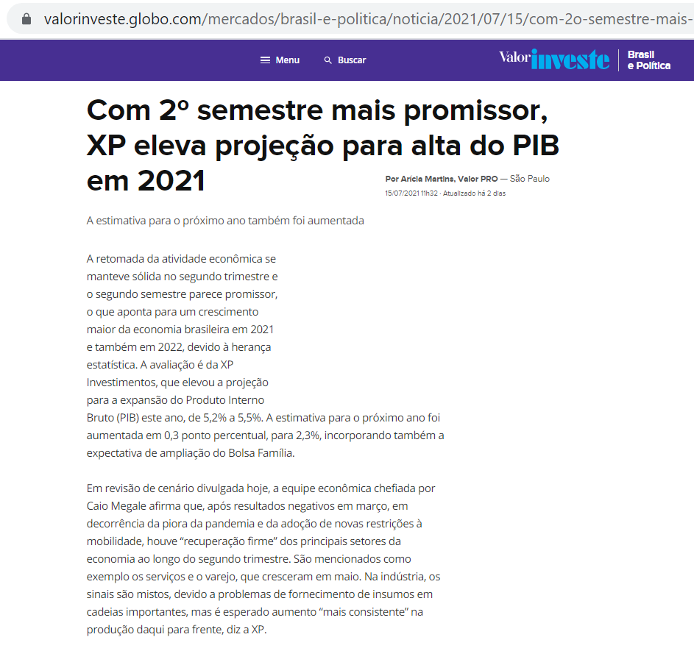
https://valorinveste.globo.com/mercados/brasil-e-politica/noticia/2021/07/15/com-2o-semestre-mais-promissor-xp-eleva-projecao-para-alta-do-pib-em-2021.ghtml

Slide 4
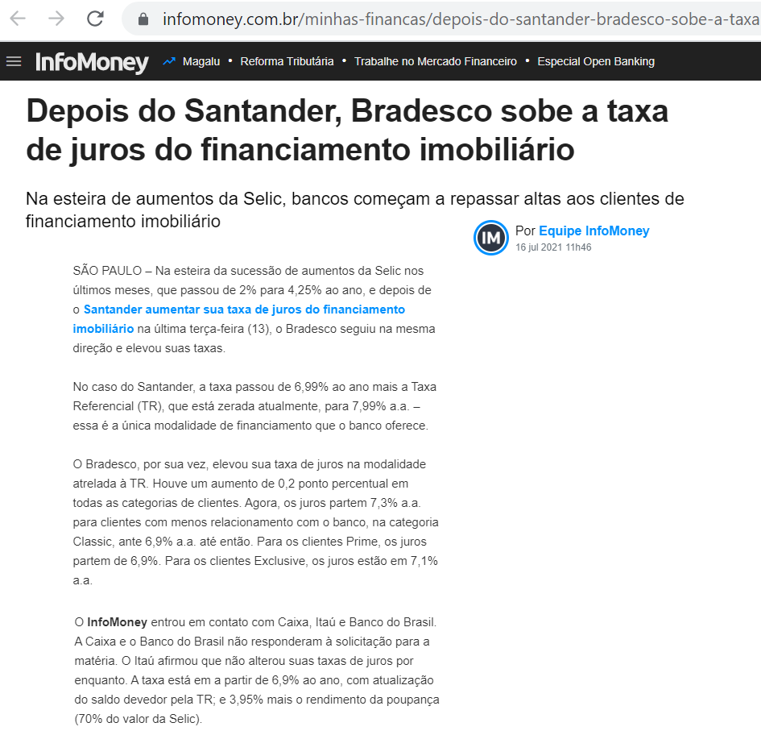
https://www.infomoney.com.br/minhas-financas/depois-do-santander-bradesco-sobe-a-taxa-de-juros-do-financiamento-imobiliario/

Slide 5
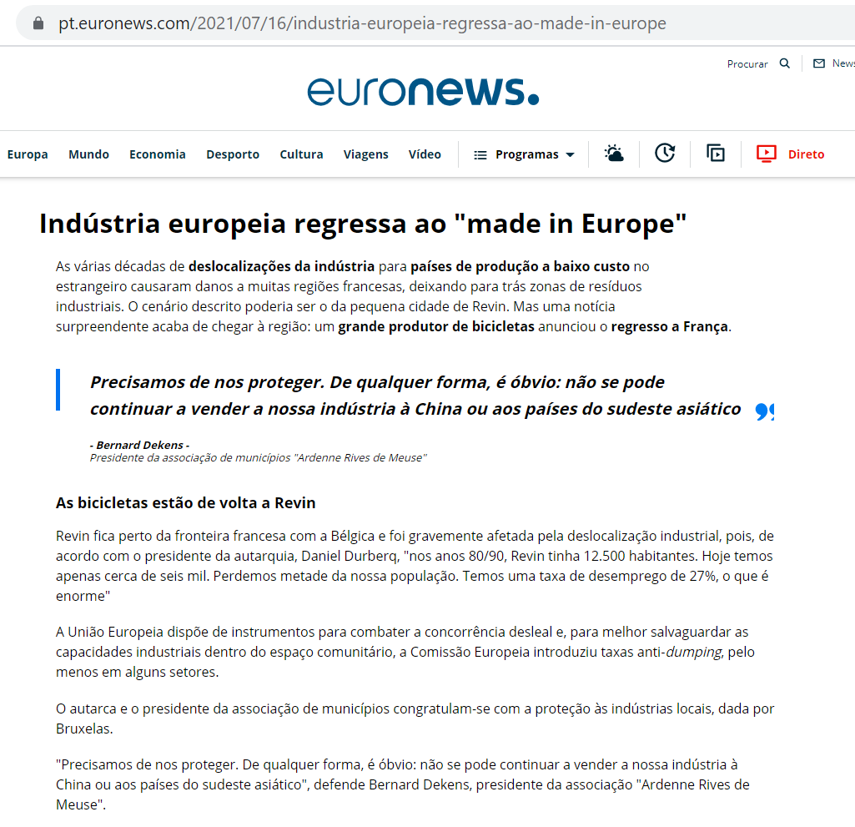
https://pt.euronews.com/2021/07/16/industria-europeia-regressa-ao-made-in-europe

Slide 6

INDÚSTRIA

Slide 7
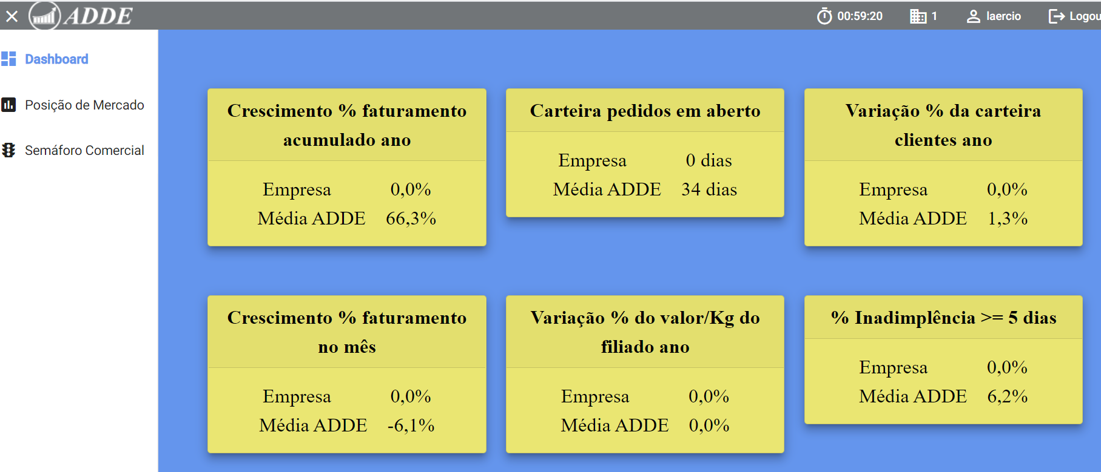
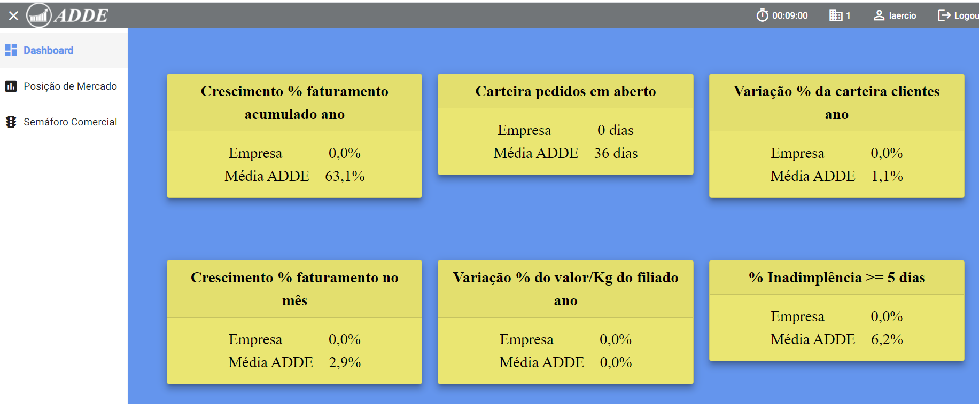
10-07-2021........
17-07-2021........
Fonte:ADDEMONITOR

Slide 8
2019 / 2020 / 2021
Fonte:ADDEMONITOR

Slide 9
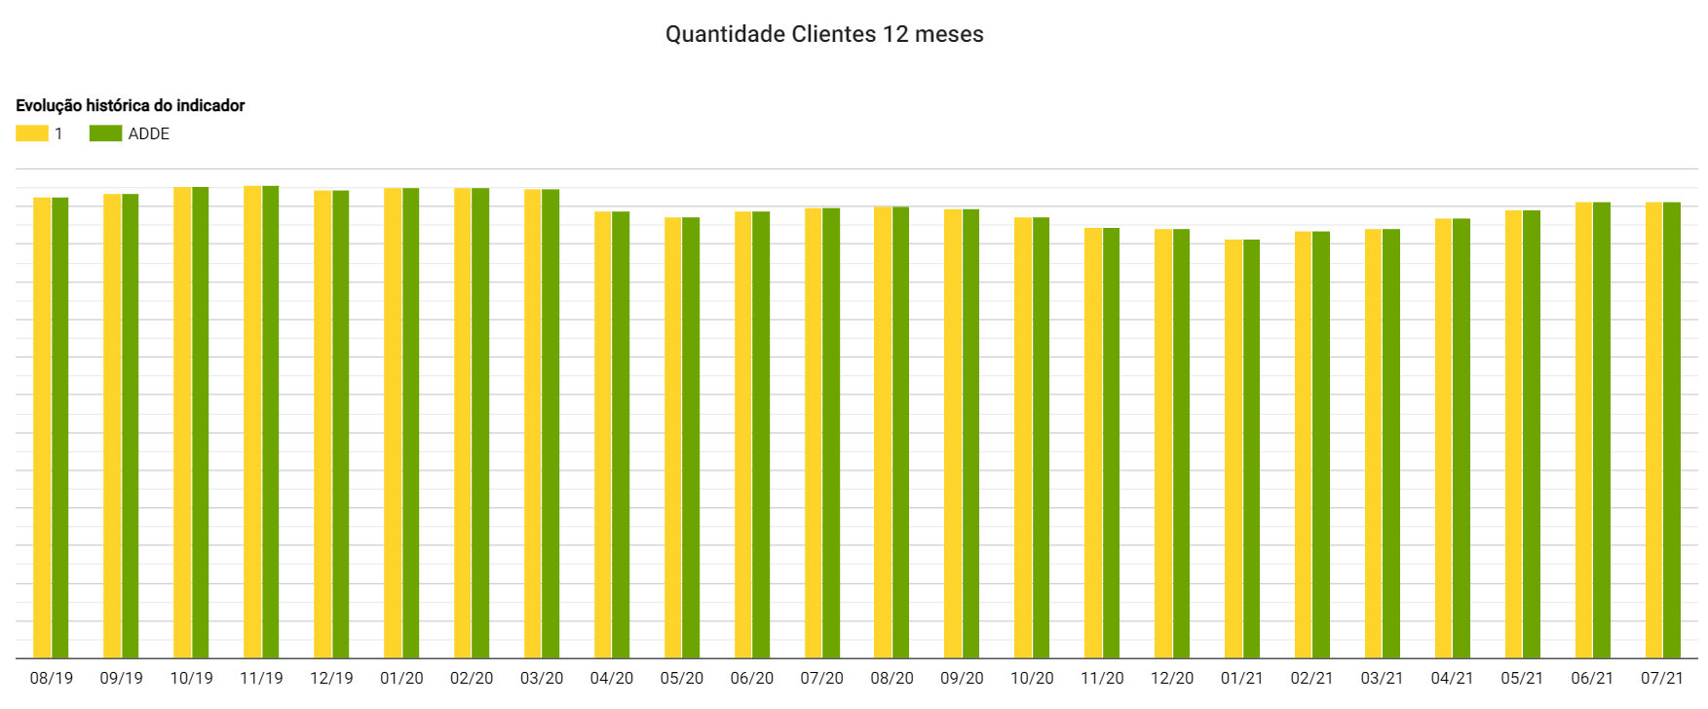
Média
Fonte:ADDEMONITOR

Slide 10
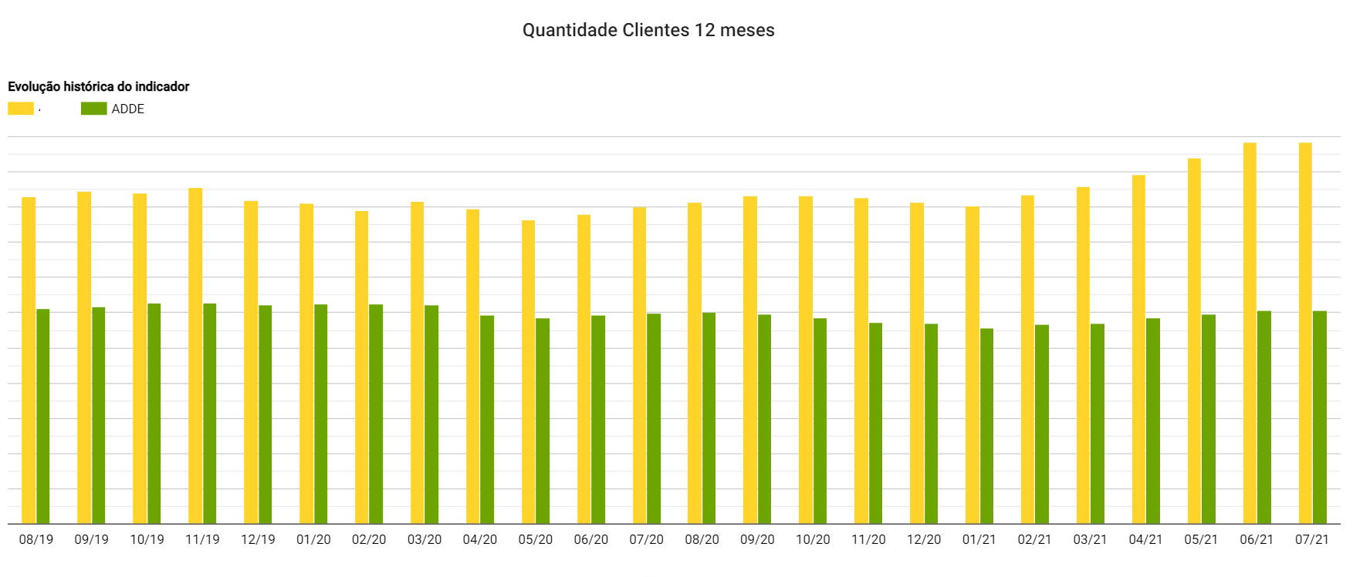
Em Crescimento
Fonte:ADDEMONITOR

Slide 11
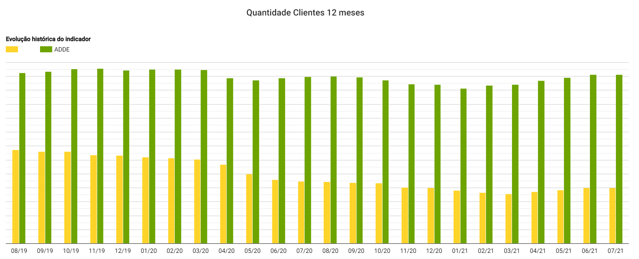
Em Queda
Fonte:ADDEMONITOR

Slide 12
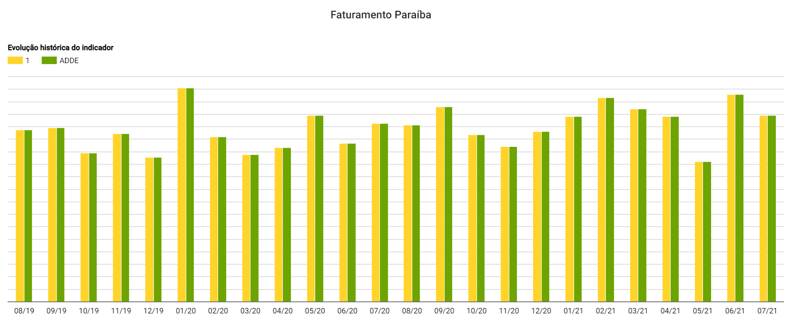
Fonte:ADDEMONITOR

Slide 13
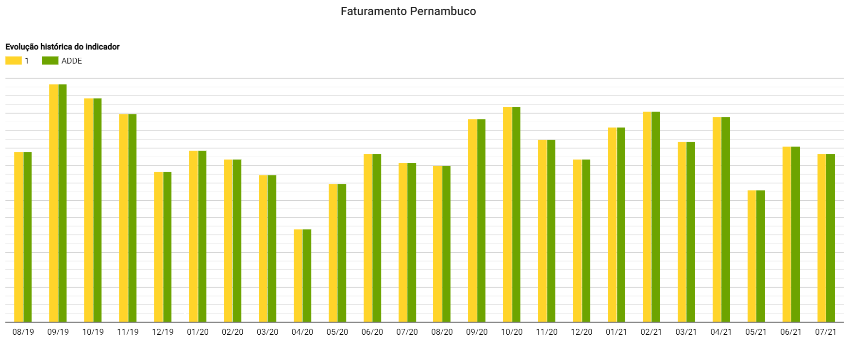
Fonte:ADDEMONITOR

Slide 14
laerciocomar@gmail.com

